Slide 2
UADE Connect

Slide 3
Temas a desarrollar
Code Smells
Síntesis

Slide 4
Code Smells

Slide 5
¿Qué son?
• Los Code Smells, como su traducción nos dice, son “olores de código”.
• Los smells no necesariamente significan que esté mal lo que diseñé/implementé, sino que son señales de algo que se puede mejorar (no hay que ser terminante, muchos code smells se entrecruzan al tratar de solucionarlos).
• Nosotros debemos ser capaces de sentir estos “malos olores” en nuestro código para que, de esta forma, se pueda mejorar nuestro diseño.

Slide 6
Código duplicado

Slide 7
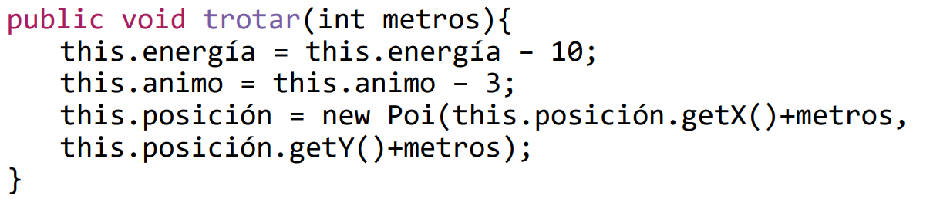
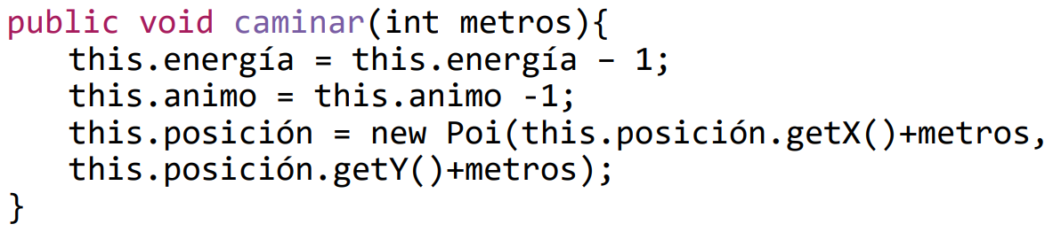
Código duplicado

Slide 8
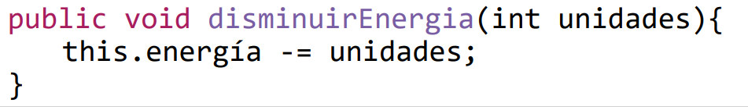
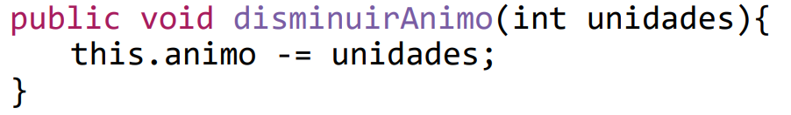
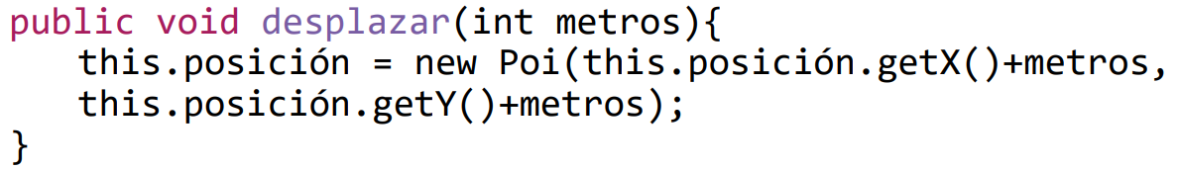
Código duplicado

Slide 9
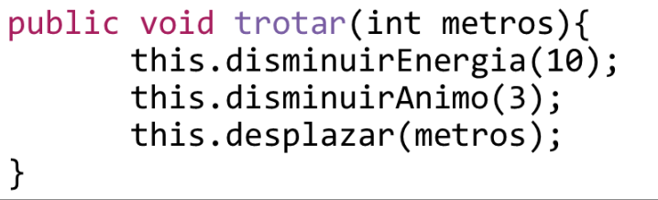
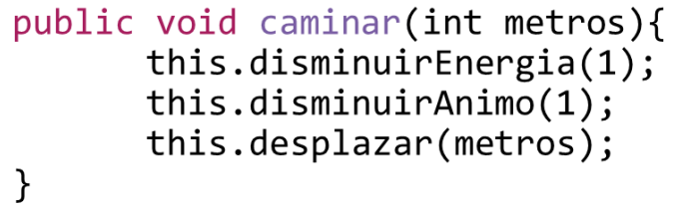
Y esto quedaría así…

Slide 10
Código duplicado
No queremos duplicar la misma idea en el código.
Dos lemas que nos acompañan son:
Once and only once: hacer las cosas una sola vez.
Don't repeat yourself (DRY).
Y esto no sólo vale para el código, también aplica para el diseño en general. Dos de las formas más conocidas para evitar este smell en diseño es la composición y la herencia.

Slide 11
Métodos largos

Slide 12
Métodos largos
Un método largo podemos descomponerlo en varias partes. De cada parte del método debemos:
Identificar el objetivo que cumple.
Implementar esa abstracción: ponerle un nombre representativo y encontrar qué objeto es responsable de ese objetivo.
Delegar el método original en varios submétodos nos permite entender mejor qué es lo que hace.
Los métodos generados pueden ser utilizados en otro contexto.

Slide 13
God Class – Long Class

Slide 14
God Class – Long Class
Las clases por lo general comienzan siendo pequeñas, pero con el tiempo se hinchan a medida que el sistema crece. Es decir, la clase hace “de todo”.
Para solucionar esto debemos:
• Generar nuevas clases: si el comportamiento de la clase es grande, y cumple con varias funciones al mismo tiempo, se debe dividir la God Class en más clases que cumplan con un solo propósito. -> Alta cohesión

Slide 15
God Class – Long Class
Generar subclases:
Generar interfaces:
Si parte del comportamiento de la God Class se puede implementar de diferentes maneras, entonces una solución es convertir a nuestra vieja God Class en una clase Abstracta y luego generar subclases que definan el comportamiento específico necesario.
Si lo que queremos es brindar una lista de operaciones con diferentes comportamientos que el cliente puede utilizar, podemos generar una/varias interface(s) y luego crear clases concretas que cumplan con dicha interfaz e implementen las diferentes funcionalidades.
Si la God Class es responsable de una interfaz gráfica, se debe comenzar a pensar en el patrón MVC, e ir descomponiendo las responsabilidades entre las diferentes capas involucradas.

Slide 16
Parámetros largos

Slide 17
Parámetros largos
Puede darse cuando varios algoritmos se combinan en un solo método. O también cuando nos estamos olvidando de alguna abstracción del dominio.
Si un objeto va a brindar un servicio a otro, lo mejor sería que la cantidad de parámetros del método en cuestión no varíe.
Por ejemplo:
Este método está totalmente sujeto a esos parámetros, y cualquier cambio en alguno de ellos afectaría a todo nuestro código. Del mismo modo, al querer agregar un parámetro más, estaríamos “rompiendo” con el cliente que está utilizando este servicio.
La solución:

Slide 18
Ruptura de encapsulamiento

Slide 19

Ruptura de encapsulamiento
Se presenta cuando una clase tiene dependencias en la implementación de otra clase.
Por ejemplo: sabemos que una clase tiene una lista de objetos, y que a su vez esos objetos tienen una lista de otros objetos, y así sucesivamente… Algo del estilo:
Solución: hablar y pedir.

Slide 20
Herencia rechazada

Slide 21
Herencia rechazada
Se da cuando una clase sobrescribe completamente un método base definido por su padre sin importarle lo que este le haya dicho que tenía que hacer.
La herencia es rígida:
Obliga a definir más métodos que los necesarios (en ciertos casos).
En la mayoría de los lenguajes la herencia es simple, lo que se transforma en una limitante.
Solución: si no son lo mismo, ¿para qué forzarlo? Utilizar composición por sobre herencia

Slide 22
Lazy Class

Slide 23
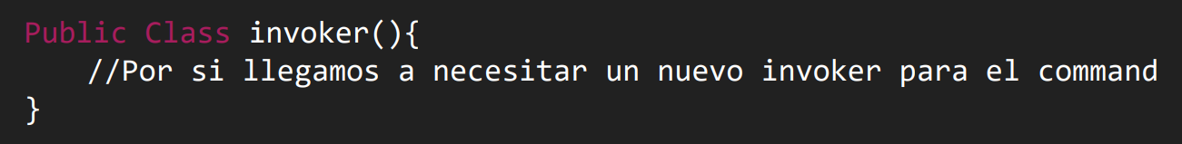
Lazy Class
La clase no hace nada o hace muy poco.
Suele darse en el caso de la extrema delegación o porque el componente fue diseñado “por las dudas”
Algo del estilo:
Solución: borrar las clases PLD (“por las dudas”) y diseñar una solución extensible pero cerrada al cambio.

Slide 24
Complejidad artificial

Slide 25
Complejidad artificial
Y este es otro smell que a todos nos genera dolores de cabeza.
Int a = …. ;
…
Double b = this.getPeriodo() + a;
¿Qué es A? ¿Qué es B?
Solución: el nombre de la variable debe representar su funcionalidad -> expresividad

Slide 26
Nombre de método muy largo

Slide 27
Nombre de método muy largo
Si nos está costando escoger un nombre bien representativo para el método, y nos queda muy largo, seguramente hay más de una lógica comprendida dentro del mismo.
Por ejemplo:
El mismo nombre nos está diciendo que hace dos cosas: compra y pago.
Solución: separar las lógicas comprendidas en un mismo método, creando nuevos métodos y/o, eventualmente, nuevos objetos.

Slide 28
Código muerto

Slide 29
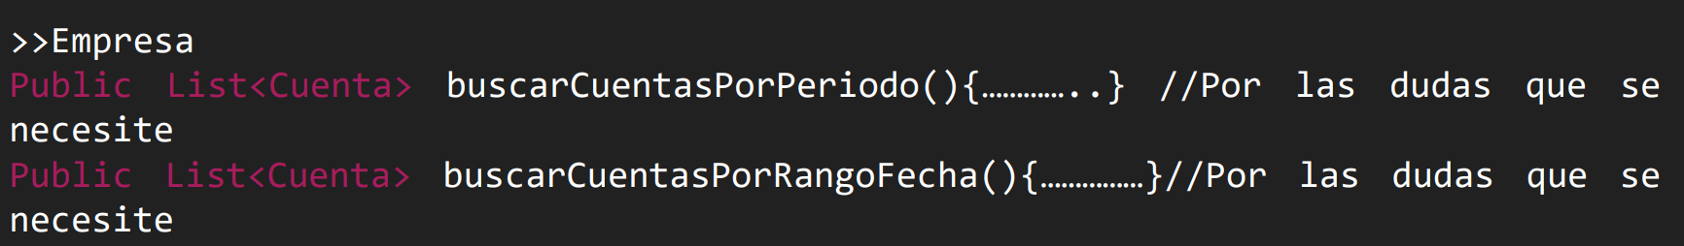
Código muerto
El típico código “por las dudas” que nos marea a la hora de ver la responsabilidad que tiene asignada una clase.
Solución: borrar todo el code muerto y, otra vez, diseñar de modo extensible pero cerrado al cambio.

Slide 30
Data Class - Only accessors

Slide 31
Data Class - Only accessors
Una clase que sólo representa una estructura de datos es fácil verla porque tiene sólo getters y setters.
Es mala práctica pensar que es bueno separar un objeto en atributos y comportamiento, ya que rompe con nuestro paradigma de objetos; donde un objeto agrupa comportamiento y atributos.
Pese a esto, hay algunos objetos que sí tienen permitido tener solamente datos: los objetos DTO (Data Transfer Object), por ejemplo.

Slide 32
Primitive Obsession

Slide 33
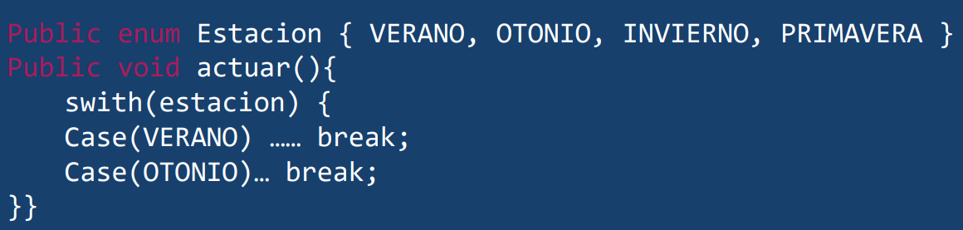
Primitive Obsession
Suele darse al representar con ints, booleans, Strings o enumeraciones cosas que podrían ser objetos con comportamiento.
Las enumeraciones nos llevan a tener sentencias condicionales en lugar de trabajar con objetos polimórficos.
Algo del estilo:
Solución: buscar abstracciones que nos permitan trabajar polimórficamente.

Slide 34
Intimidad inapropiada

Slide 35
Intimidad inapropiada
Se presenta cuando una subclase accede directamente a las variables de su superclase en lugar de utilizar los getters (acceso indirecto).
Este smell es el corolario de la frase "la herencia viola el encapsulamiento", o bien de que la herencia me lleva a un acoplamiento mayor que la composición.
Solución: atributos de la superclase privados, y accedidos solamente por setters y getters.

Slide 36
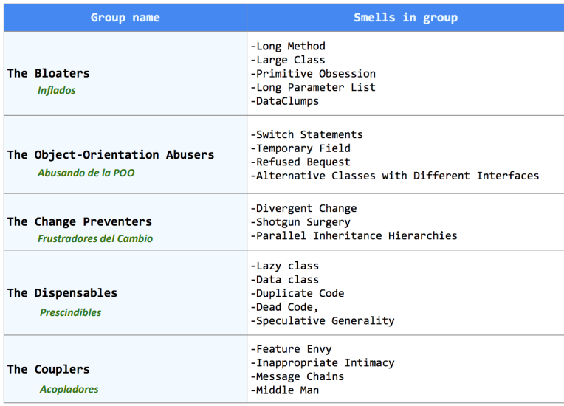
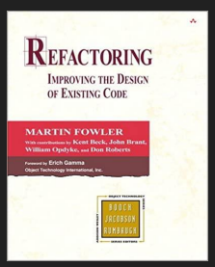

Intimidad inapropiada
Bad Smells in Code
Taxonomía​
I feel that with a long flat list of the code smells it is easy to lose the overall picture (at least that happened to me when I first studied the list of code smells in (Fowler&Beck, 2000))

Slide 37
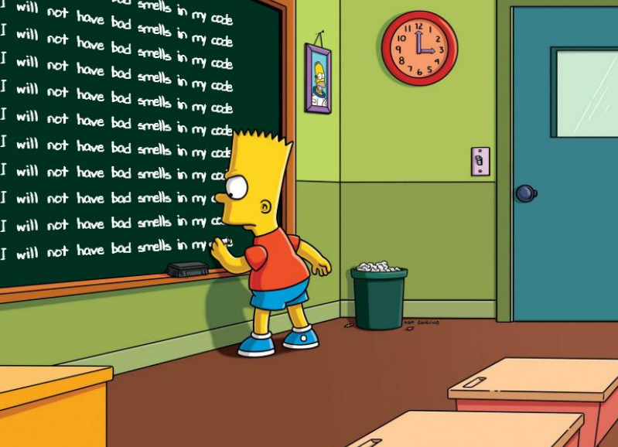
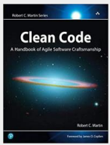
Intimidad inapropiada
…Por favor, Clean Code… ¡sin Bad Smells!

Slide 38
Síntesis

Slide 39
Síntesis
¿Por qué son importantes?
Identificar y refactorizar los "bad smells" es crucial para:
Mejorar la legibilidad y comprensión del código: facilita que otros desarrolladores (y tu yo futuro) entiendan cómo funciona el sistema.
Reducir la complejidad y el mantenimiento: un código limpio es más fácil de depurar y modificar.
Aumentar la flexibilidad y la escalabilidad: permite que el software se adapte mejor a nuevos requisitos.
Minimizar los errores: al reducir la complejidad, se reduce la probabilidad de introducir nuevos fallos.
Fomentar un desarrollo ágil: un código maleable es esencial para responder rápidamente a los cambios.

Slide 40

Bibliografía utilizada para este recurso
HSU, S.; CURRIE, A.; y BERGMAN, S. Construir software verde: un enfoque sostenible para el desarrollo y la operación de software. Barcelona: Marcombo, 2025.

Slide 41
¿Preguntas?

Slide 42
¡Muchas gracias!​

